Slide 1

«Профилактика йодного дефицита»
Урок здоровья для родителей школьников
Notes:
Приветствие участников.
Знакомство с группой.

Slide 2

Зачем нужен йод?
Йод – основной компонент для синтеза гормонов щитовидной железы
Notes:
Спросить у обучающихся, для чего нужен йод нашему организму.
Рассказать, как щитовидная железа использует йод.

Slide 3
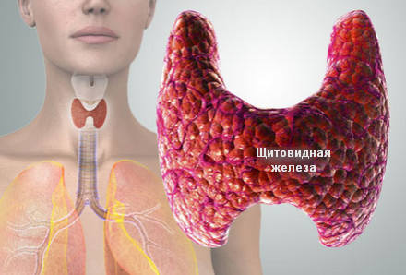
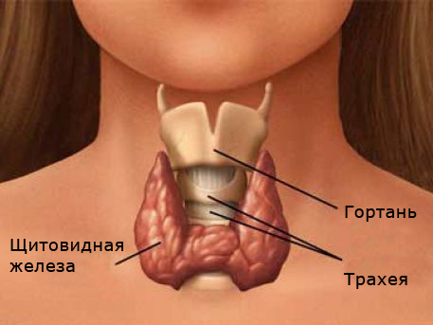
Щитовидная железа
Это самый крупный эндокринный орган в организме человека
Она находится на передней поверхности шеи
Форма щитовидной железы напоминает крылья бабочки
Notes:
Спросить обучаемых, что они знают о щитовидной железе (что это за орган, где она располагается).
Рассказать о щитовидной железе.

Slide 4
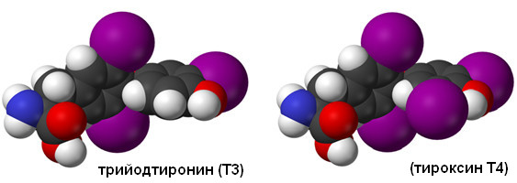
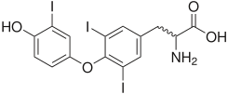
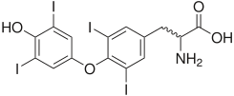
ТРИЙОДТИРОНИН
СОДЕРЖИТ 3 МОЛЕКУЛЫ ЙОДА
СОДЕРЖИТ 4 МОЛЕКУЛЫ ЙОДА
ТИРОКСИН

Slide 5

Гормоны щитовидной железы участвуют в развитии и регуляции:
психики и нервной системы
щитовидной железы
сердечно-сосудистой системы
желудочно-кишечного тракта
половой функции
состояние кожи и волос
костно-мышечной системы

Slide 6
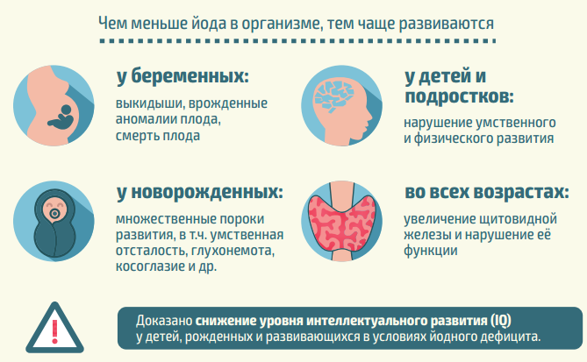

Slide 7





Если ребенку не хватает йода, он будет:
Плохо учиться
Плохо запоминать
Быстро уставать
Плохо расти
Часто болеть

Slide 8




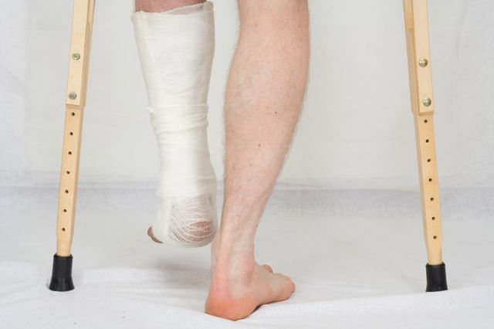
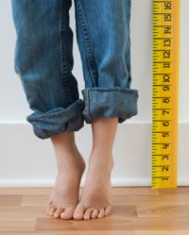
К чему приводит недостаток йода в организме у подростков?
Интеллектуальная недостаточность
Нарушение полового развития
Нарушение роста
Хрупкость костей

Slide 9
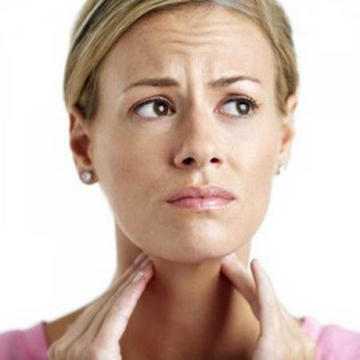



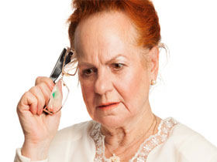

К чему приводит недостаток йода в организме у взрослых?
Развитие зоба
Нарушение работоспособности
Снижение сопротивляемости к инфекциям
Ухудшение памяти

Slide 10
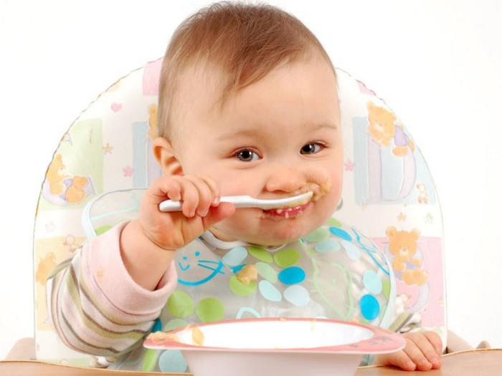

К чему приводит недостаток йода в организме у женщин?
Бесплодие
Гибель плода
Ранние роды
Врожденные хронические заболевания у ребенка
Пороки развития у ребенка

Slide 11

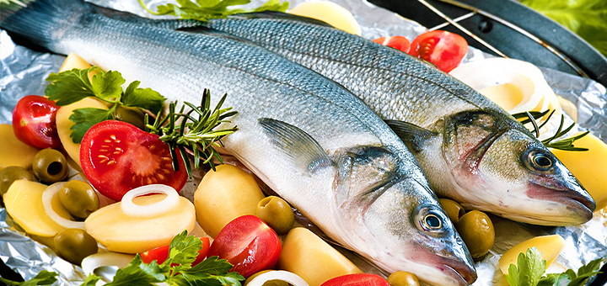
Может ли наш организм вырабатывать йод?
Йод не вырабатывается в организме
и должен поступать с продуктами питания и водой

Slide 12
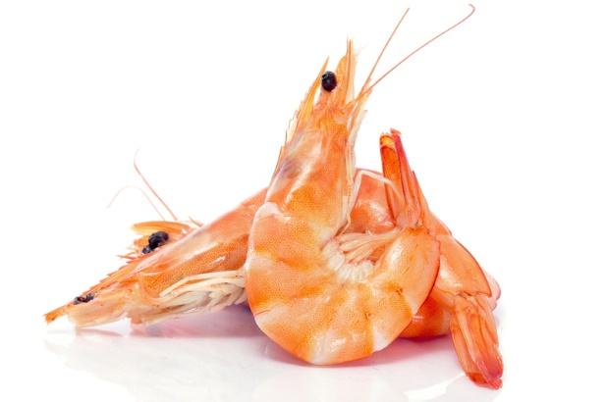
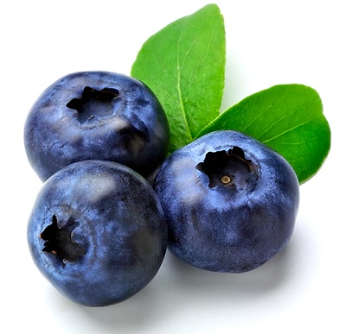
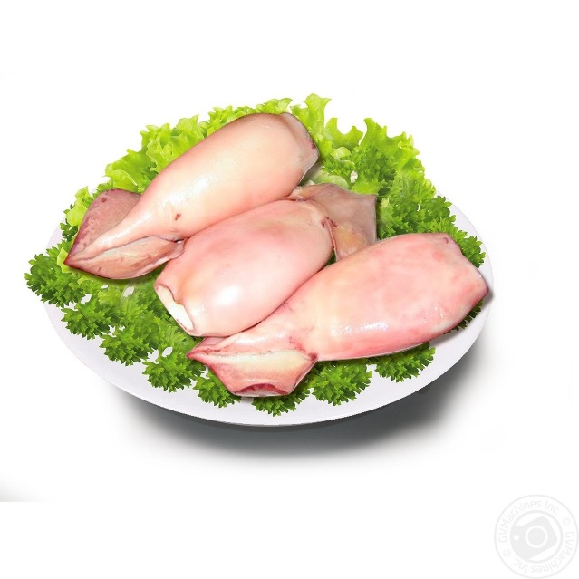
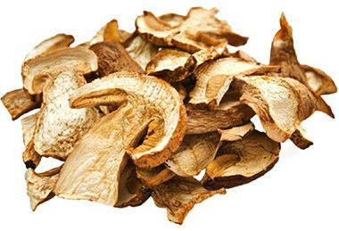
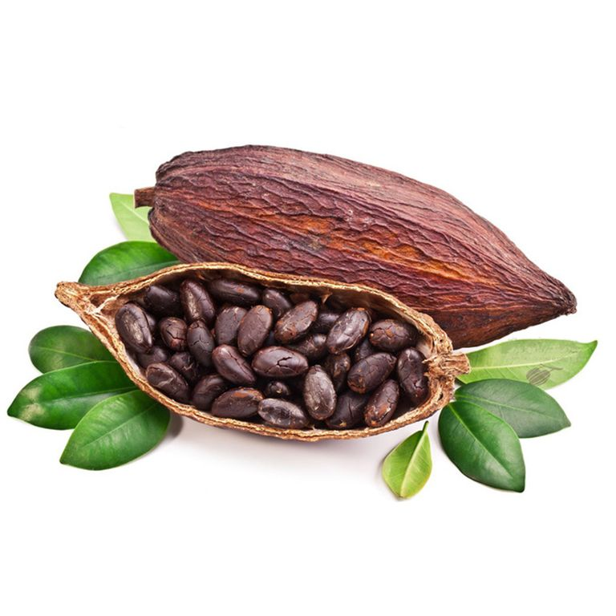
Источники йода
Морская капуста 300 мкг
Кальмары 300 мкг
Сушеные булые грибы 350 мкг
Хек 160 мкг
Минтай 150 мкг
Какао 117 мкг
Креветки 88 мкг
Черника 70 мкг

Slide 13
Сколько нужно йода в день?
Группа населения | Норма потребления йода, мкг/сут
Дети в возрасте до 5 лет | 90
Дети с 5 до 12 лет | 120
Дети старше 12 лет и взрослые | 150
Беременные и кормящие грудью женщины | 250
ВОЗ, 2014

Slide 14
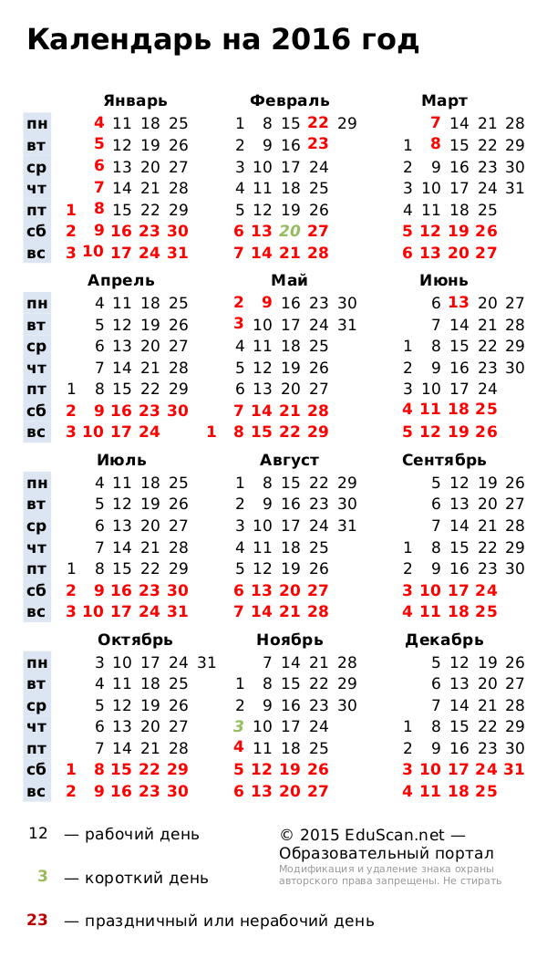
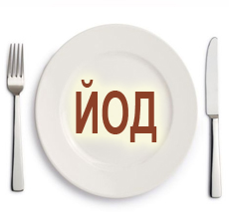
Человек должен получать йод в нужной дозировке ЕЖЕДНЕВНО!!!

Slide 15
Знаете ли вы сколько потребляют йода в день жители России?
Жители России потребляют йода
в 3 раза меньше нормы!!!!

Slide 16
Йод неравномерно представлен в окружающей среде
В большинстве регионов мира в почве снижено содержание йода.
Продукты питания растительного и животного происхождения, произведенные на этих территориях, обеднены йодом, а употребляющие их люди страдают от йододефицита.
Также население нашей страны в результате климато-географических особенностей употребляет мало продуктов морского происхождения, особенно богатых йодом.
Notes:
Спросить у обучаемых, что, по их мнению, является причиной широкого распространения йододефицитных заболеваний.
Рассказать о неравномерном распределении йода в окружающей среде.

Slide 17
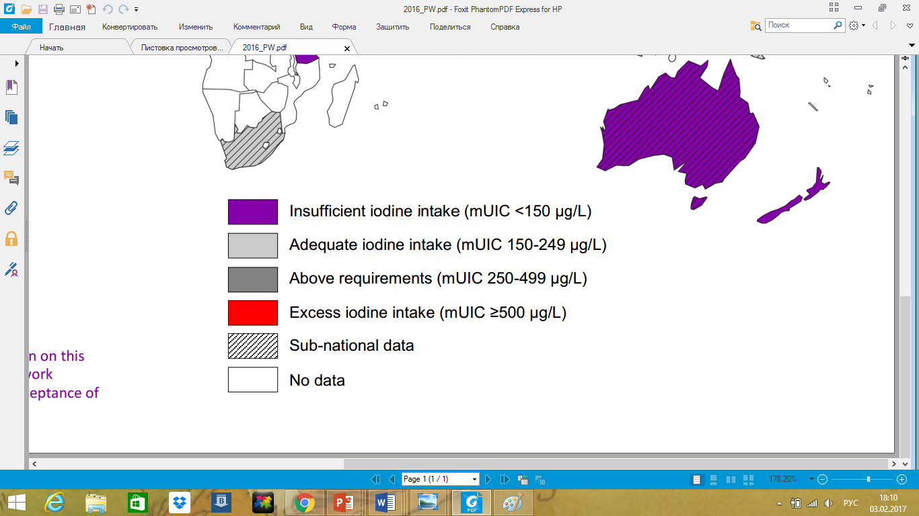
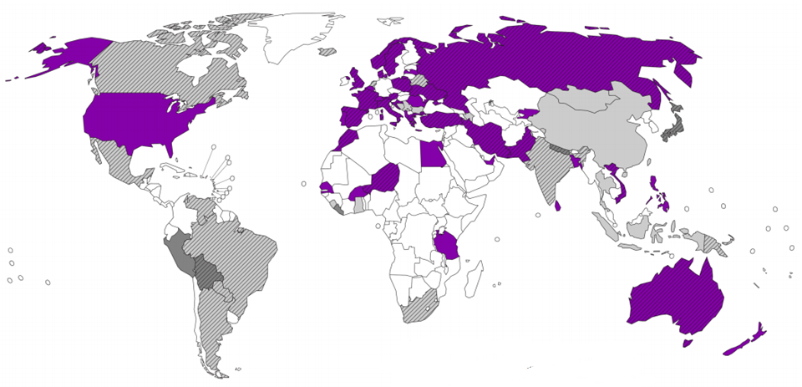
Дефицит йода – это глобальная проблема во всем мире!
-Недостаточное потребление йода
-Адекватное потребление йода
-Вышеуказанные требования
-Избыточное потребление йода
-Субнациональные данные
-Нет данных
2016 год
Notes:
1. Место йододефицитных заболеваний в Российской Федерации.

Slide 18
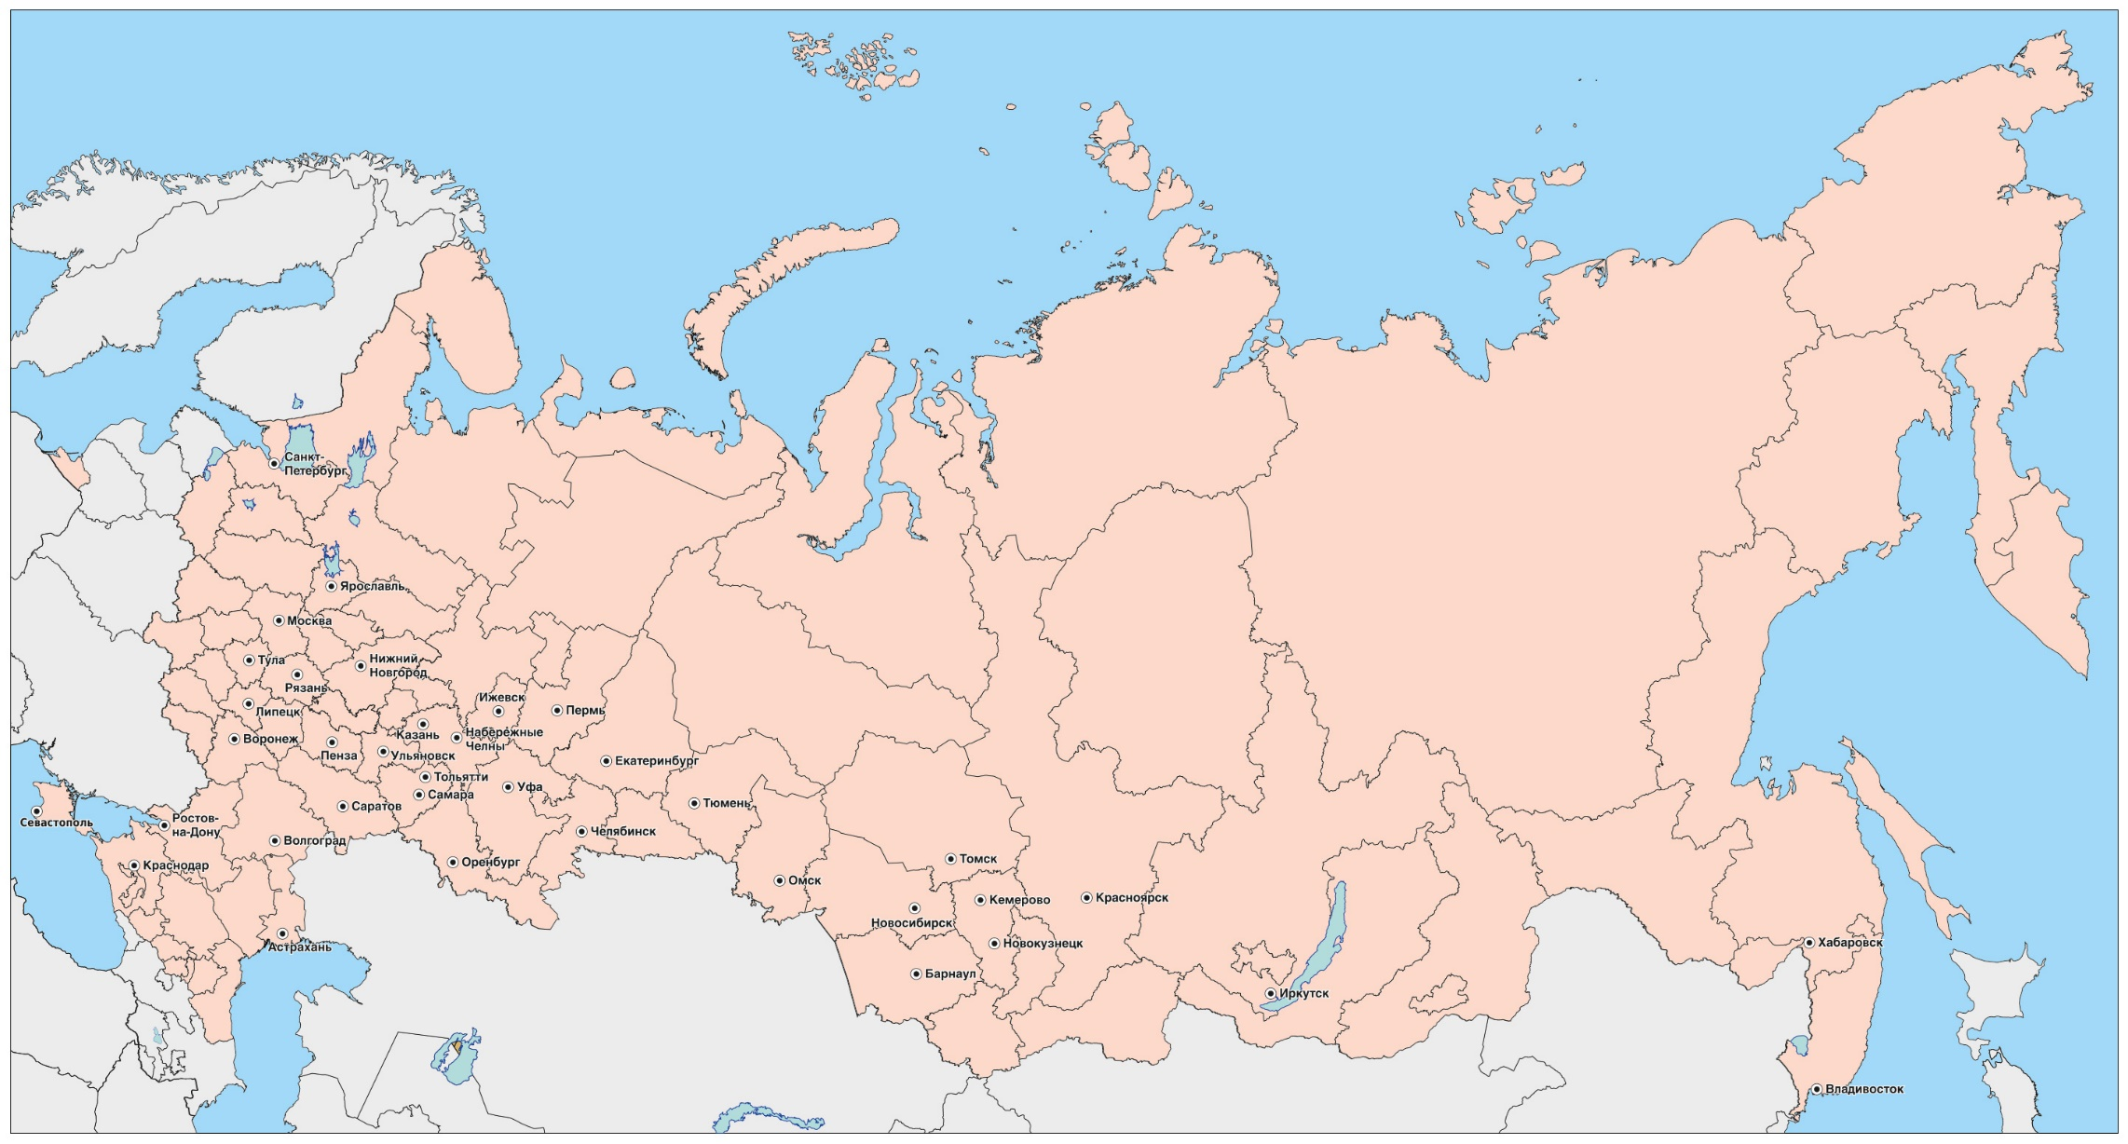
Все жители Российской Федерации проживают в условиях йодного дефицита !!!!

Slide 19
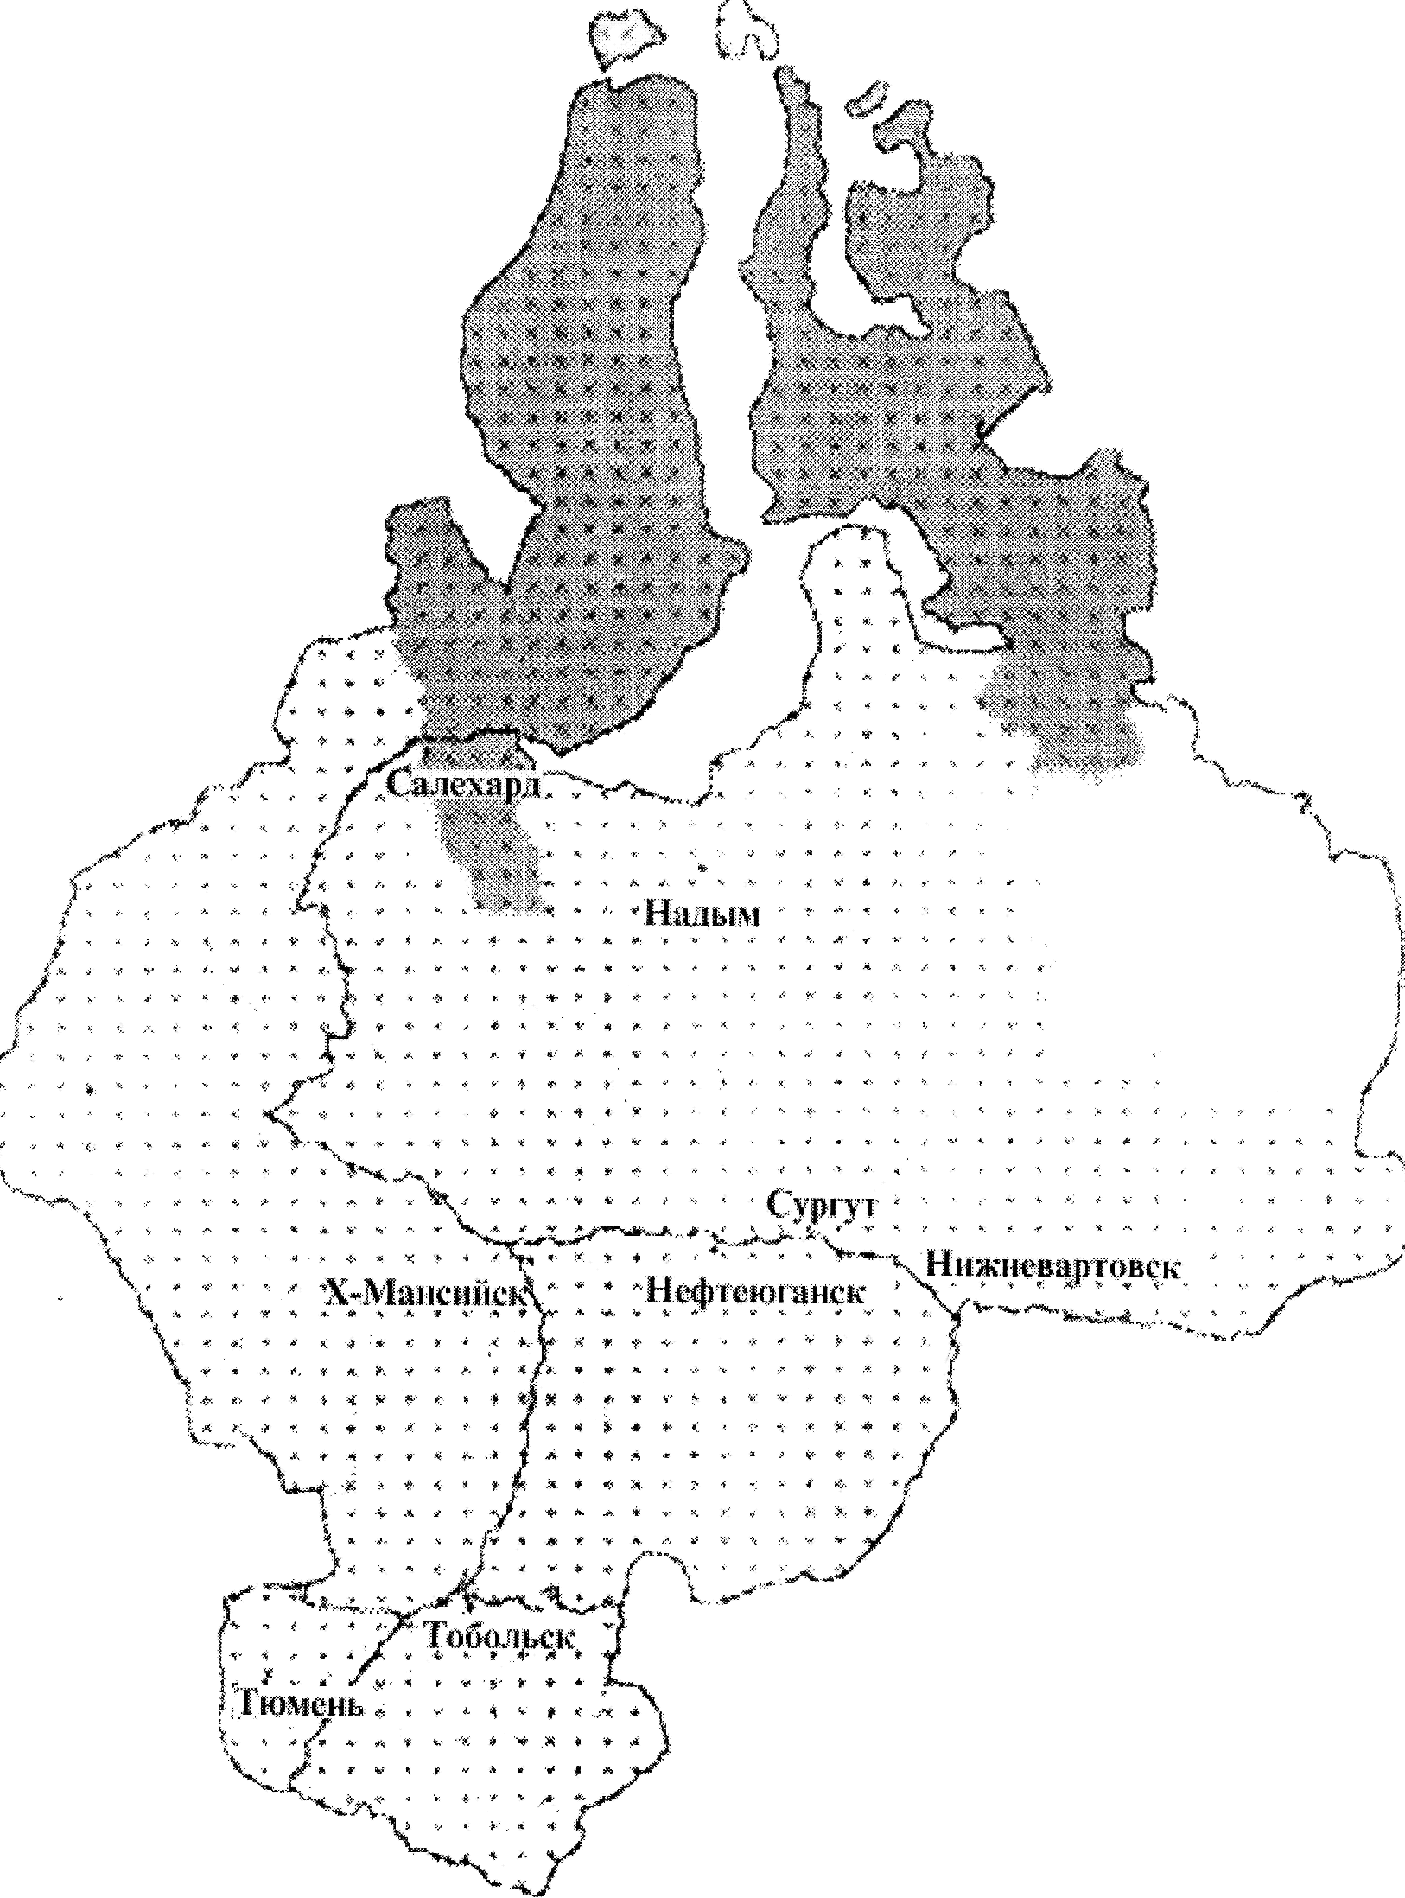
Тюменская область - является территорией с природно обусловленным йодным дефицитом
Тяжелая
зобная
эндемия
Умеренный
йодный
дефицит
По критерию йодурии
По критерию частоты зоба
Легкий
йодный
дефицит
Умеренная
зобная
эндемия
Йододефицитные состояния в Западно-Сибирском регионе, 1994 -1996 гг., Л.А. Суплотова

Slide 20

Что делать

Slide 21
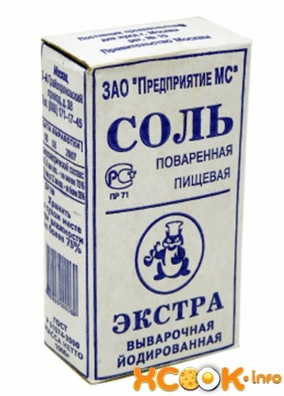
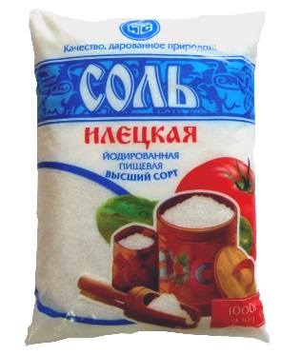
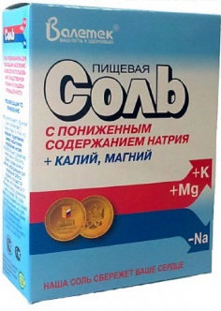
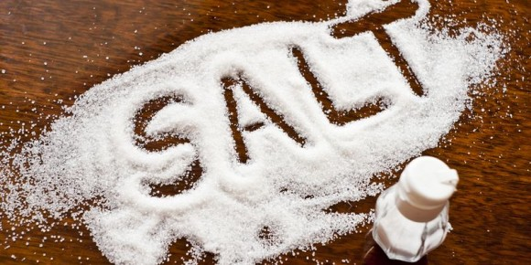
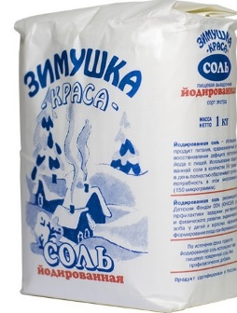
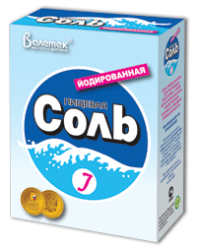
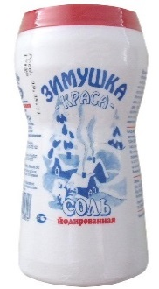
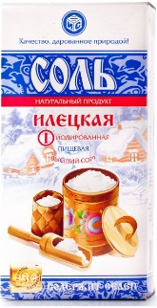
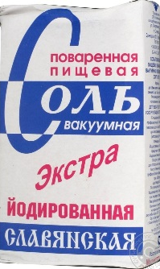
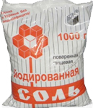
эффективное
безопасное
дешёвое
доступное всем
Использование в пищу
йодированной соли это
средство профилактики
заболеваний, связанных с дефицитом йода

Slide 22
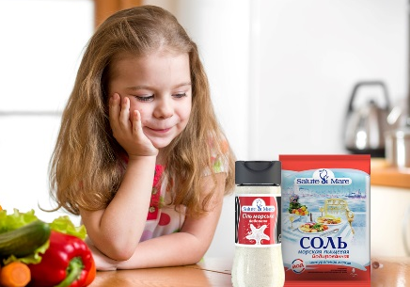
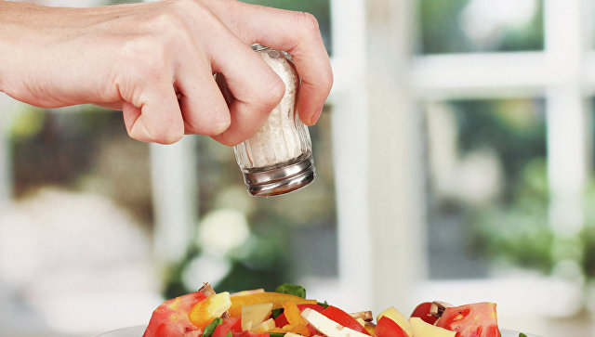
Почему именно йодированная соль?
Соль - это единственный мине­рал, который добавляется в пищу без специальной химической обра­ботки
Йодирование не придает соли особого вкуса и запаха
Соль используется всеми слоями обще­ства независимо от социального и экономического статуса
Потребление соли колеблется в достаточно узком диапазоне (5-10 г в сутки) и не зависит от време­ни года, возраста, пола
Невозможно передо­зировать йод и тем самым вызвать какие-либо осложнения
Низкая стоимость йодированной соли делает ее доступной всем людям
1 чайная ложка йодированной соли содержит 400 мкг йода

Slide 23
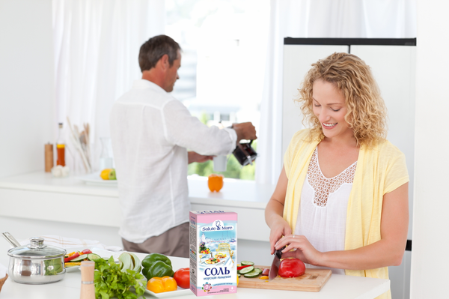
Йодированная соль –«немой носитель» йода!
Употребляя всего 5 грамм йодированной соли в сутки,
даже с учетом потерь при хранении и кулинарной обработке, человек получает 100 -150 мкг/сут.

Slide 24
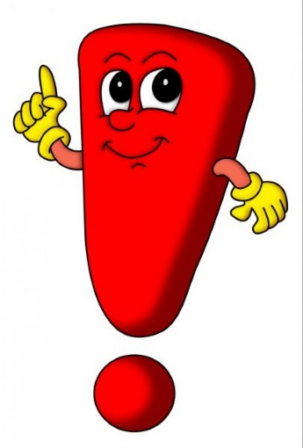

Когда приобретаете йодированную соль
В России йодированную соль производят по ГОСТ 51575–2000, в котором предусмотрено содержание йода в соответствии с современными международными требованиями ВОЗ 40±15 мг в 1 кг соли
Ищите на упаковке надпись о
ГОСТ 51575–2000
Морская соль: в натуральной морской соли содержится небольшое количество йода.
При исследовании натуральных морских солей из 21 страны мира содержание йода в образцах было в среднем менее 0,7 мг/кг, в то время как в йодированной соли содержание йода (40±15) мг/кг
Запомните!

Slide 25
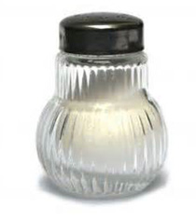
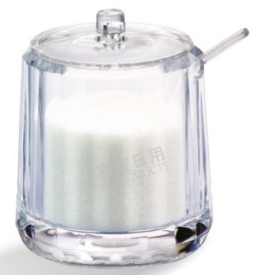
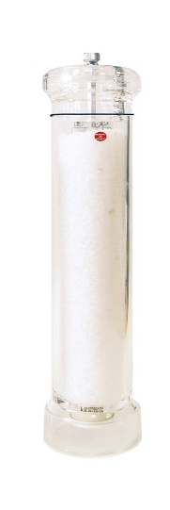
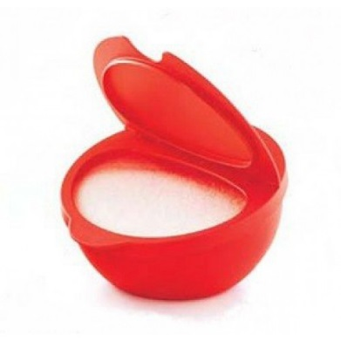
Как хранить и использовать йодированную соль?
У йодированной соли срок годности составляет 12 - 24 месяца, это отражается на упаковке, поэтому закупать соль впрок не следует
Хранить йодированную соль важно в банке с плотной крышкой в недоступном для прямых солнечных лучей месте, иначе йод улетучивается из соли
При приготовлении продуктов термическим способом до 50% йода разрушается. Поэтому соль, обогащенную йодом, рекомендуется добавлять к концу приготовления пищи или досаливать уже готовое блюдо

Slide 26
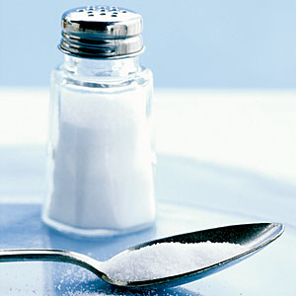
Сколько надо кушать йодированной соли?
Йодированную соль необходимо употреблять вместо обычной соли в прежнем количестве

Slide 27
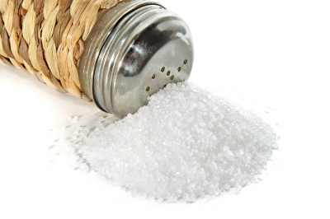
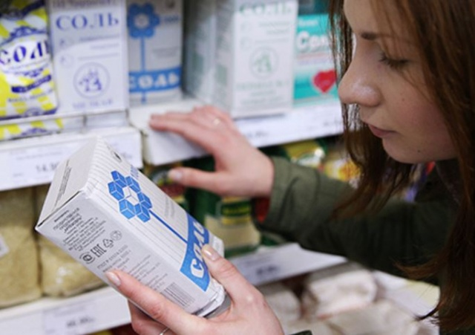
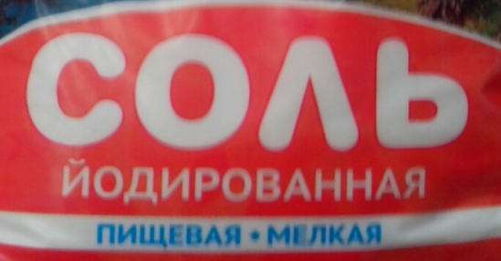
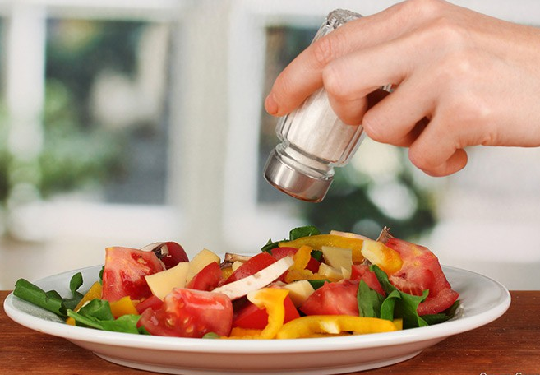
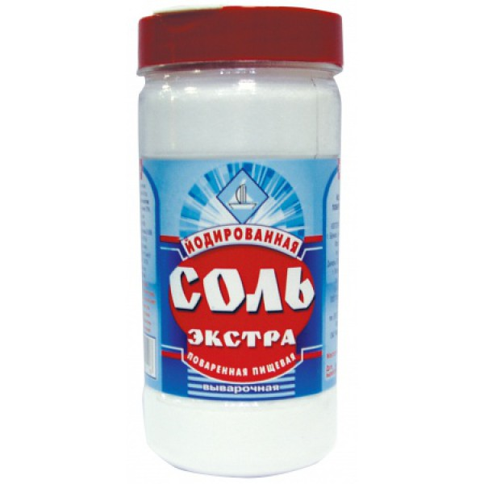
Что должен делать каждый родитель по предотвращению «скрытого голода» членов своей семьи?
1. Всегда приобретать пищевую соль только ЙОДИРОВАННУЮ (ГОСТ 51575–2000)
2. ЕЖЕДНЕВНО использовать ее в питании!
3. В магазине выбирать любимые полуфабрикаты только с йодированной солью!

Slide 28
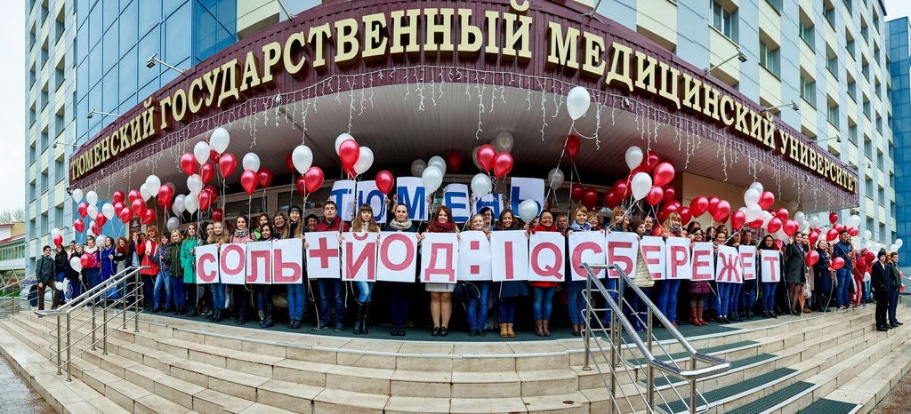
Соль + йод = IQ сбережет!

Slide 29
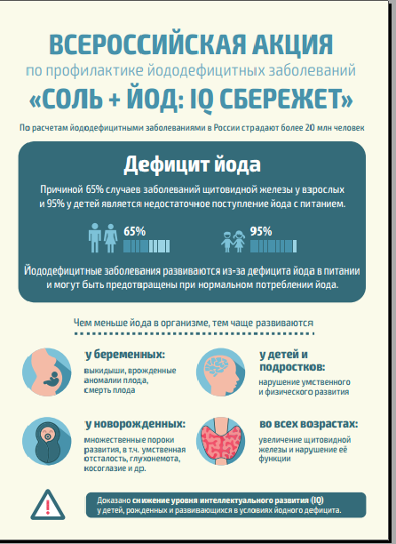
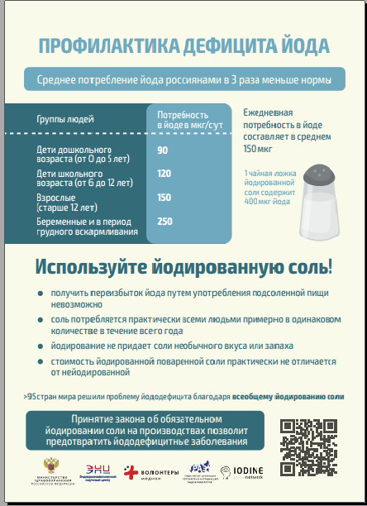


акция в городе Тюмени
«Соль + йод = IQ сбережет»

Slide 30

Использование йодированной соли при приготовлении пищи - надежная и доступная инвестиция в будущее Вашего ребенка
Чтобы у ребенка IQ выше стал, нужно чтобы мама покупала йодированную соль!

